Slide 1

Guilherme Ribeiro Maia Data Science
Introdução à
Ciência de Dados

Slide 2
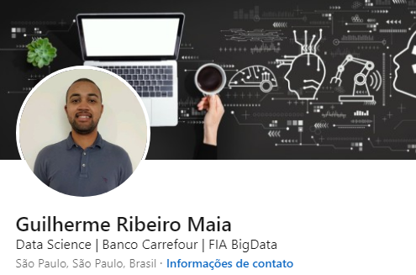
Sobre mim
Formação
Bacharelado em Estatística – UFSCar
MBA BigData - FIA
Experiencias
Consultorias, Telecomunicação,
Bureau de Crédito e Bancos
Hobby
Tênis de Mesa e Programar
Contatos
gribeiromaia91@gmail.com

Slide 3

[Nome do curso]
[Nome do palestrante] [Posição]
Dúvidas durante o curso?
[Nome da aula]
> Fórum do curso
> Comunidade online (discord)

Slide 4
Objetivo do curso
Prover o entendimento básico sobre a Ciência de Dados e suas principais aplicações.
Aula 1
Overview ciência de dados
Aula 2
Tipos de aprendizagem de máquina
Aula 3
Modelo em Python

Slide 5
[Nome do curso]
[Nome do palestrante] [Posição]
Aula 1: Overview Data Science
[Nome da aula]
Introdução a Ciência de Dados

Slide 6
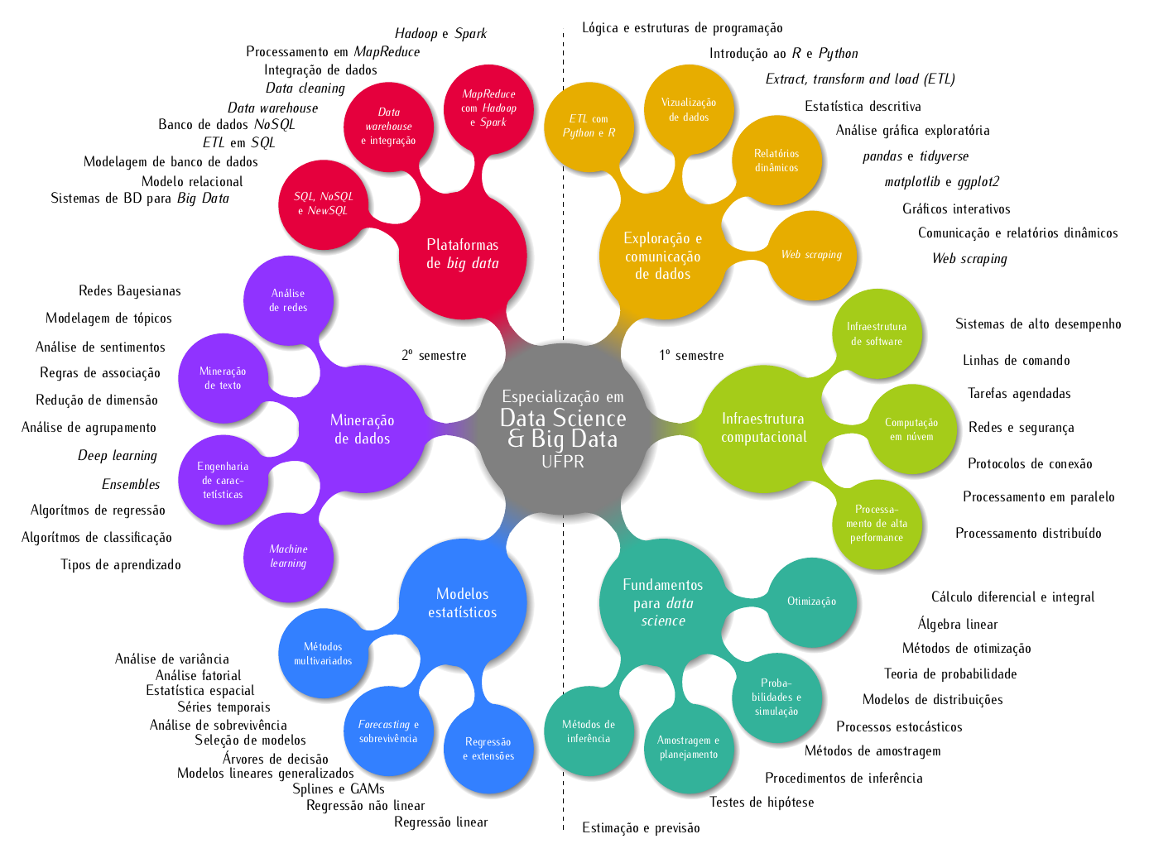
Fonte: dsbd.leg.ufpr.br/modules/

Slide 7
[Nome do curso]
[Nome do palestrante] [Posição]
Dúvidas durante o curso?
[Nome da aula]
> Fórum do curso
> Comunidade online (discord)

Slide 8
Guilherme Ribeiro Maia Data Science
Introdução à
Ciência de Dados

Slide 9
Objetivo do curso
Prover o entendimento básico sobre a Ciência de Dados e suas principais aplicações.
Aula 1
Overview ciência de dados
Aula 2
Tipos de aprendizagem de máquina
Aula 3
Modelo em Python

Slide 10
[Nome do curso]
[Nome do palestrante] [Posição]
Aula 2: Tipos de Aprendizado de Máquina
[Nome da aula]
Introdução a Ciência de Dados

Slide 11
[Nome do curso]
[Nome do palestrante] [Posição]
Dúvidas durante o curso?
[Nome da aula]
> Fórum do curso
> Comunidade online (discord)

Slide 12
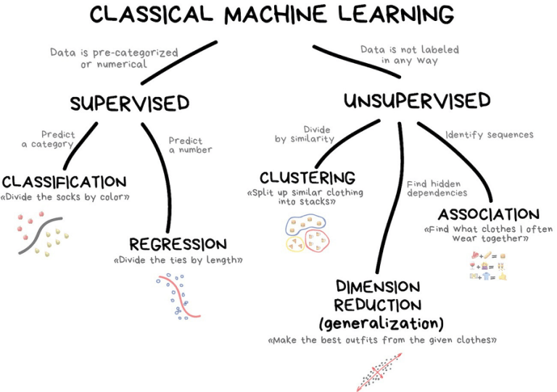
Fonte: datageeks.com.br/machine-learning/

Slide 13
[Nome do curso]
[Nome do palestrante] [Posição]
Aula 2| Etapa 1:
Aprendizado Supervisionado
[Nome da aula]
Introdução a Ciência de Dados

Slide 14






Supervisionados
Algoritmos mais utilizados
Regressão Linear Simples/Multipla
Regressão Logística Lasso/Ridge
Floresta Aleatória
ExtraTree
Árvore
Etc...
Variável Reposta:
Continua
Categórica
Pacotes
Regressão
Classificações

Slide 15
[Nome do curso]
[Nome do palestrante] [Posição]
Aula 2| Etapa 2:
Aprendizado Não Supervisionado
[Nome da aula]
Introdução a Ciência de Dados

Slide 16


Não Supervisionado
Algoritmos Mais Utilizados
Analise de Agrupamento
(K-means, Espectral, Hierárquico)
Redução de Dimensionalidade
(Componentes principais, Decomposição de valor singular)
Sistema de recomendação
Variável Reposta
NÃO EXISTE

Slide 17

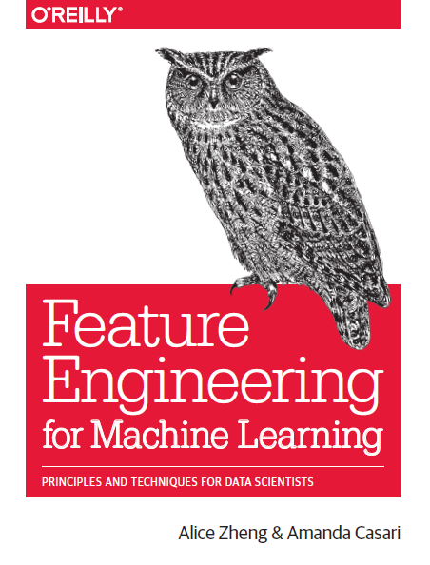
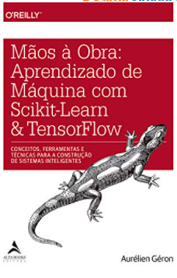
Referências

Slide 18
[Nome do curso]
[Nome do palestrante] [Posição]
Dúvidas durante o curso?
[Nome da aula]
> Fórum do curso
> Comunidade online (discord)

Slide 19
Guilherme Ribeiro Maia Data Science
Introdução à
Ciência de Dados

Slide 20
Objetivo do curso
Prover o entendimento básico sobre a Ciência de Dados e suas principais aplicações.
Aula 1
Overview ciência de dados
Aula 2
Tipos de aprendizagem de máquina
Aula 3
Modelo em Python

Slide 21
[Nome do curso]
[Nome do palestrante] [Posição]
Aula 3: Primeiro Modelo
[Nome da aula]
Introdução a Ciência de Dados

Slide 22

Código

Slide 23
[Nome do curso]
[Nome do palestrante] [Posição]
Dúvidas?
[Nome da aula]
> Fórum do curso
> Comunidade online (discord)

